Slide 1
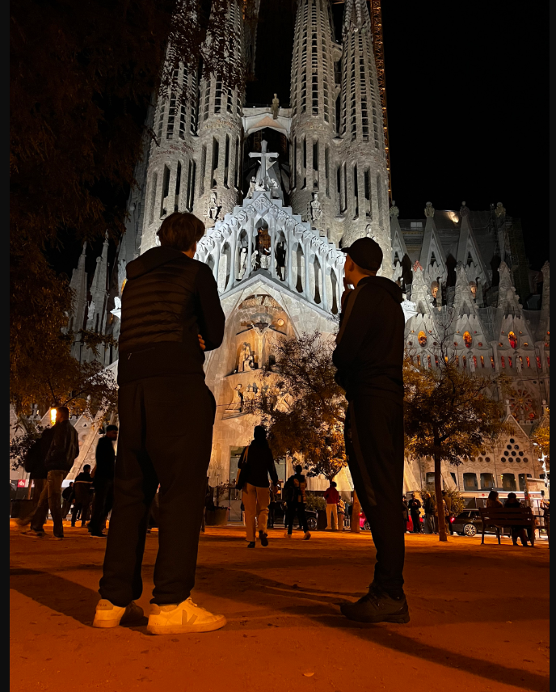
Matkapäiväkirjani Espanjan reissulta
- Yan Pashchenko

Slide 2
Sunnuntai 2.11.2025
Päiväni alkoi perusarjen tekemisillä ja heräilin noin klo 8.00 aikaan, jonka jälkeen suuntasin koulua kohti. Opiskelin siellä kolmisen tuntia. Opintojen jälkeen ,oli aikaa levätä pari tuntia. Vielä illalla kävin treeneissä, jonka jälkeen ,oli aikakin jo siirtyä pakkaamisen puolelle, koska matka kohti Espanjaa koitteli seuraavana päivänä.

Slide 3
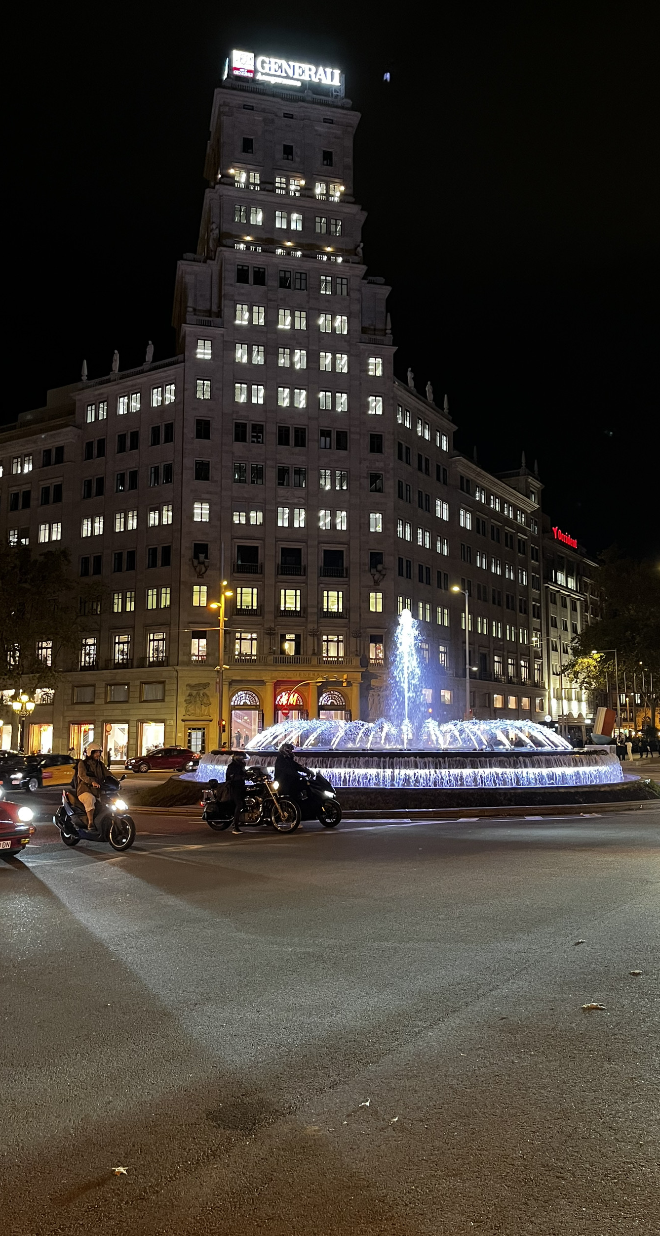
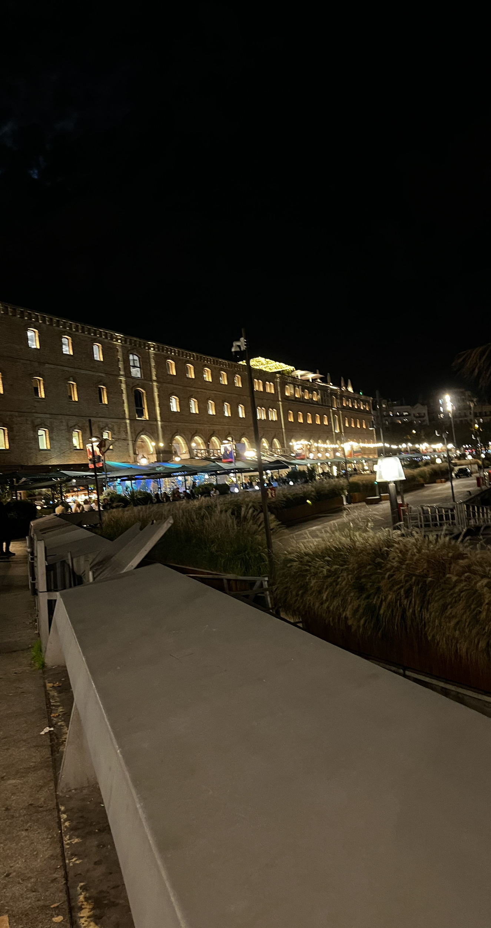
Maanantai 3.11.2025
Heräsin maanantai päivänä klo 4.00, ja tein lähtöselvitykseni, jonka jälkeen noin 4.20 äitini lähti viemään minua kohti lentokenttää, koska tapaaminen oli sovittuna sinne klo 5.00. Päästyäni lentokentälle sain laitettua tarrat matkalaukkuuni ja vein matkalaukkuni hihnalle, että tämä menee ruumaan. Sen jälkeen käytiin turvatarkastus läpi ja siirryttiin odottamaan lentoa mikä vie meidät Amsterdamiin.
Kello 8.40 olimmekin jo Amsterdamissa ja lentomme sujui hyvin. Sen jälkeen olikin jo aika odottaa seuraavaa lentoa Amsterdamista Barcelonaa kohti. Lentomme lähti klo 10.15 ja saavuimme klo 12.15 Barcelonaan. Suuntasimme koneesta hakemaan matkalaukkujamme ja sen jälkeen lähdimme taksin kyytiin ja suunnattiin kohti hotellia.
Hotelliin päästyämme majoituttiin huoneiin ja levättiin noin 2 tuntia . Sen jälkeen koitimme keksiä illalle ,jotain tekemistä. Illalla noin klo 20.00 aikaan päätimme lähteä junalla vielä kohti Barcelonaa katselemaan nähtävyyksiä ja kävimme syömässä Mc donaldsissa. Kiertelimme kolmisen tuntia Barcelonassa, kävimme kaupoissa shoppailemassa ja ostamassa pieniä tuliaisia, ettei sitten unohdu tuliaisten ostaminen viimeiselle päivälle. Olimme hotellilla noin 23.00 aikaan ja ehdimmekin vielä katsoa yhden jalkapallo ottelun ennen nukkamaan menoa.

Slide 4
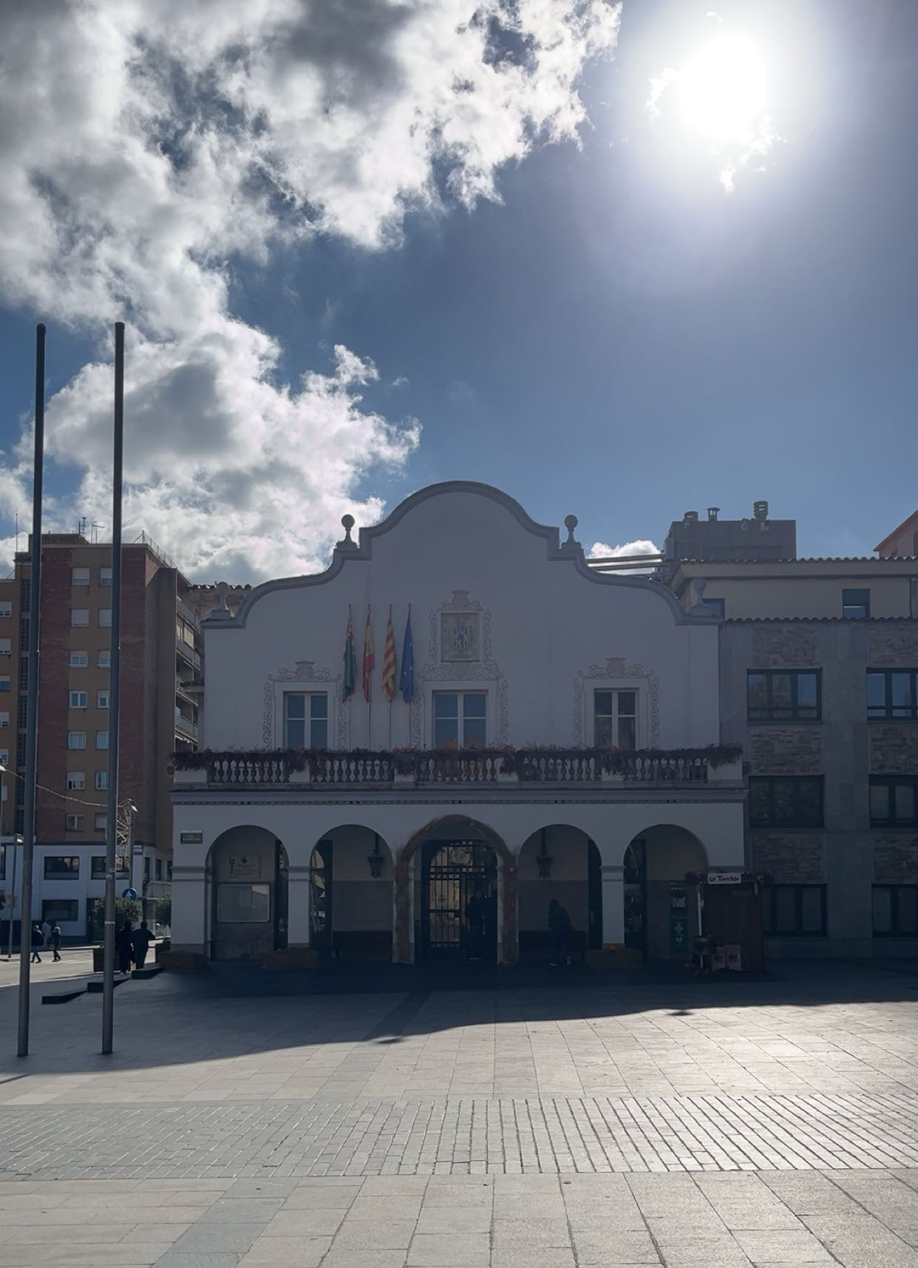
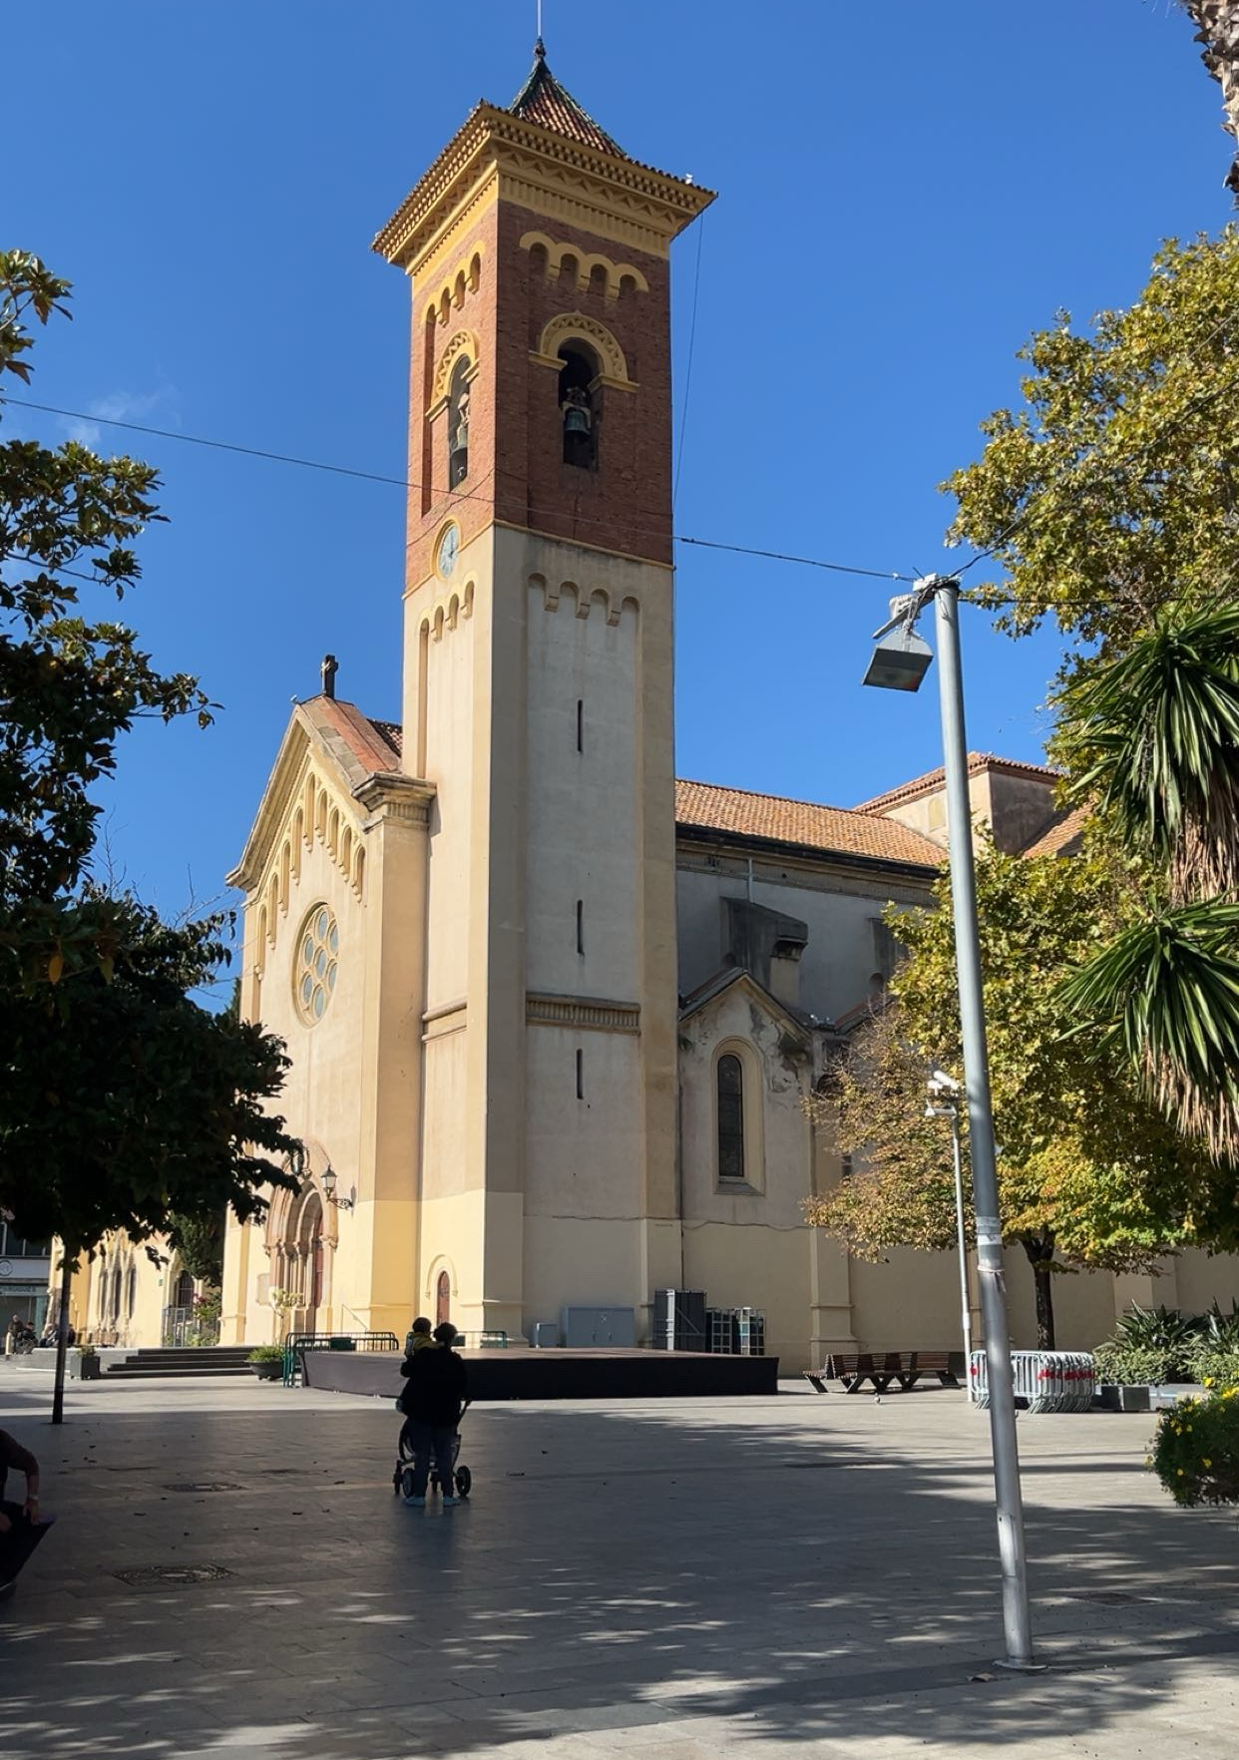
Tiistai 4.11.2025
Tiistai päivä lähti käyntiin perus hotelli aamu palalla jonka jälkeen lähdettiin Jaume Mimon kouluun ja käytiin koulukierros siellä läpi ja tutustuimme eri luokkiin ja itse kouluun. Ja illalla kävimme syömässä Lounas Bar Graussa, joka tarjosi erittäin hyvät ruuat espanjalaiseen tapaan. Ruuan jälkeen ei ollut enään muuta ohjelmaa joten oli aika siirtyä jo hotellille päin nukkumaan.

Slide 5
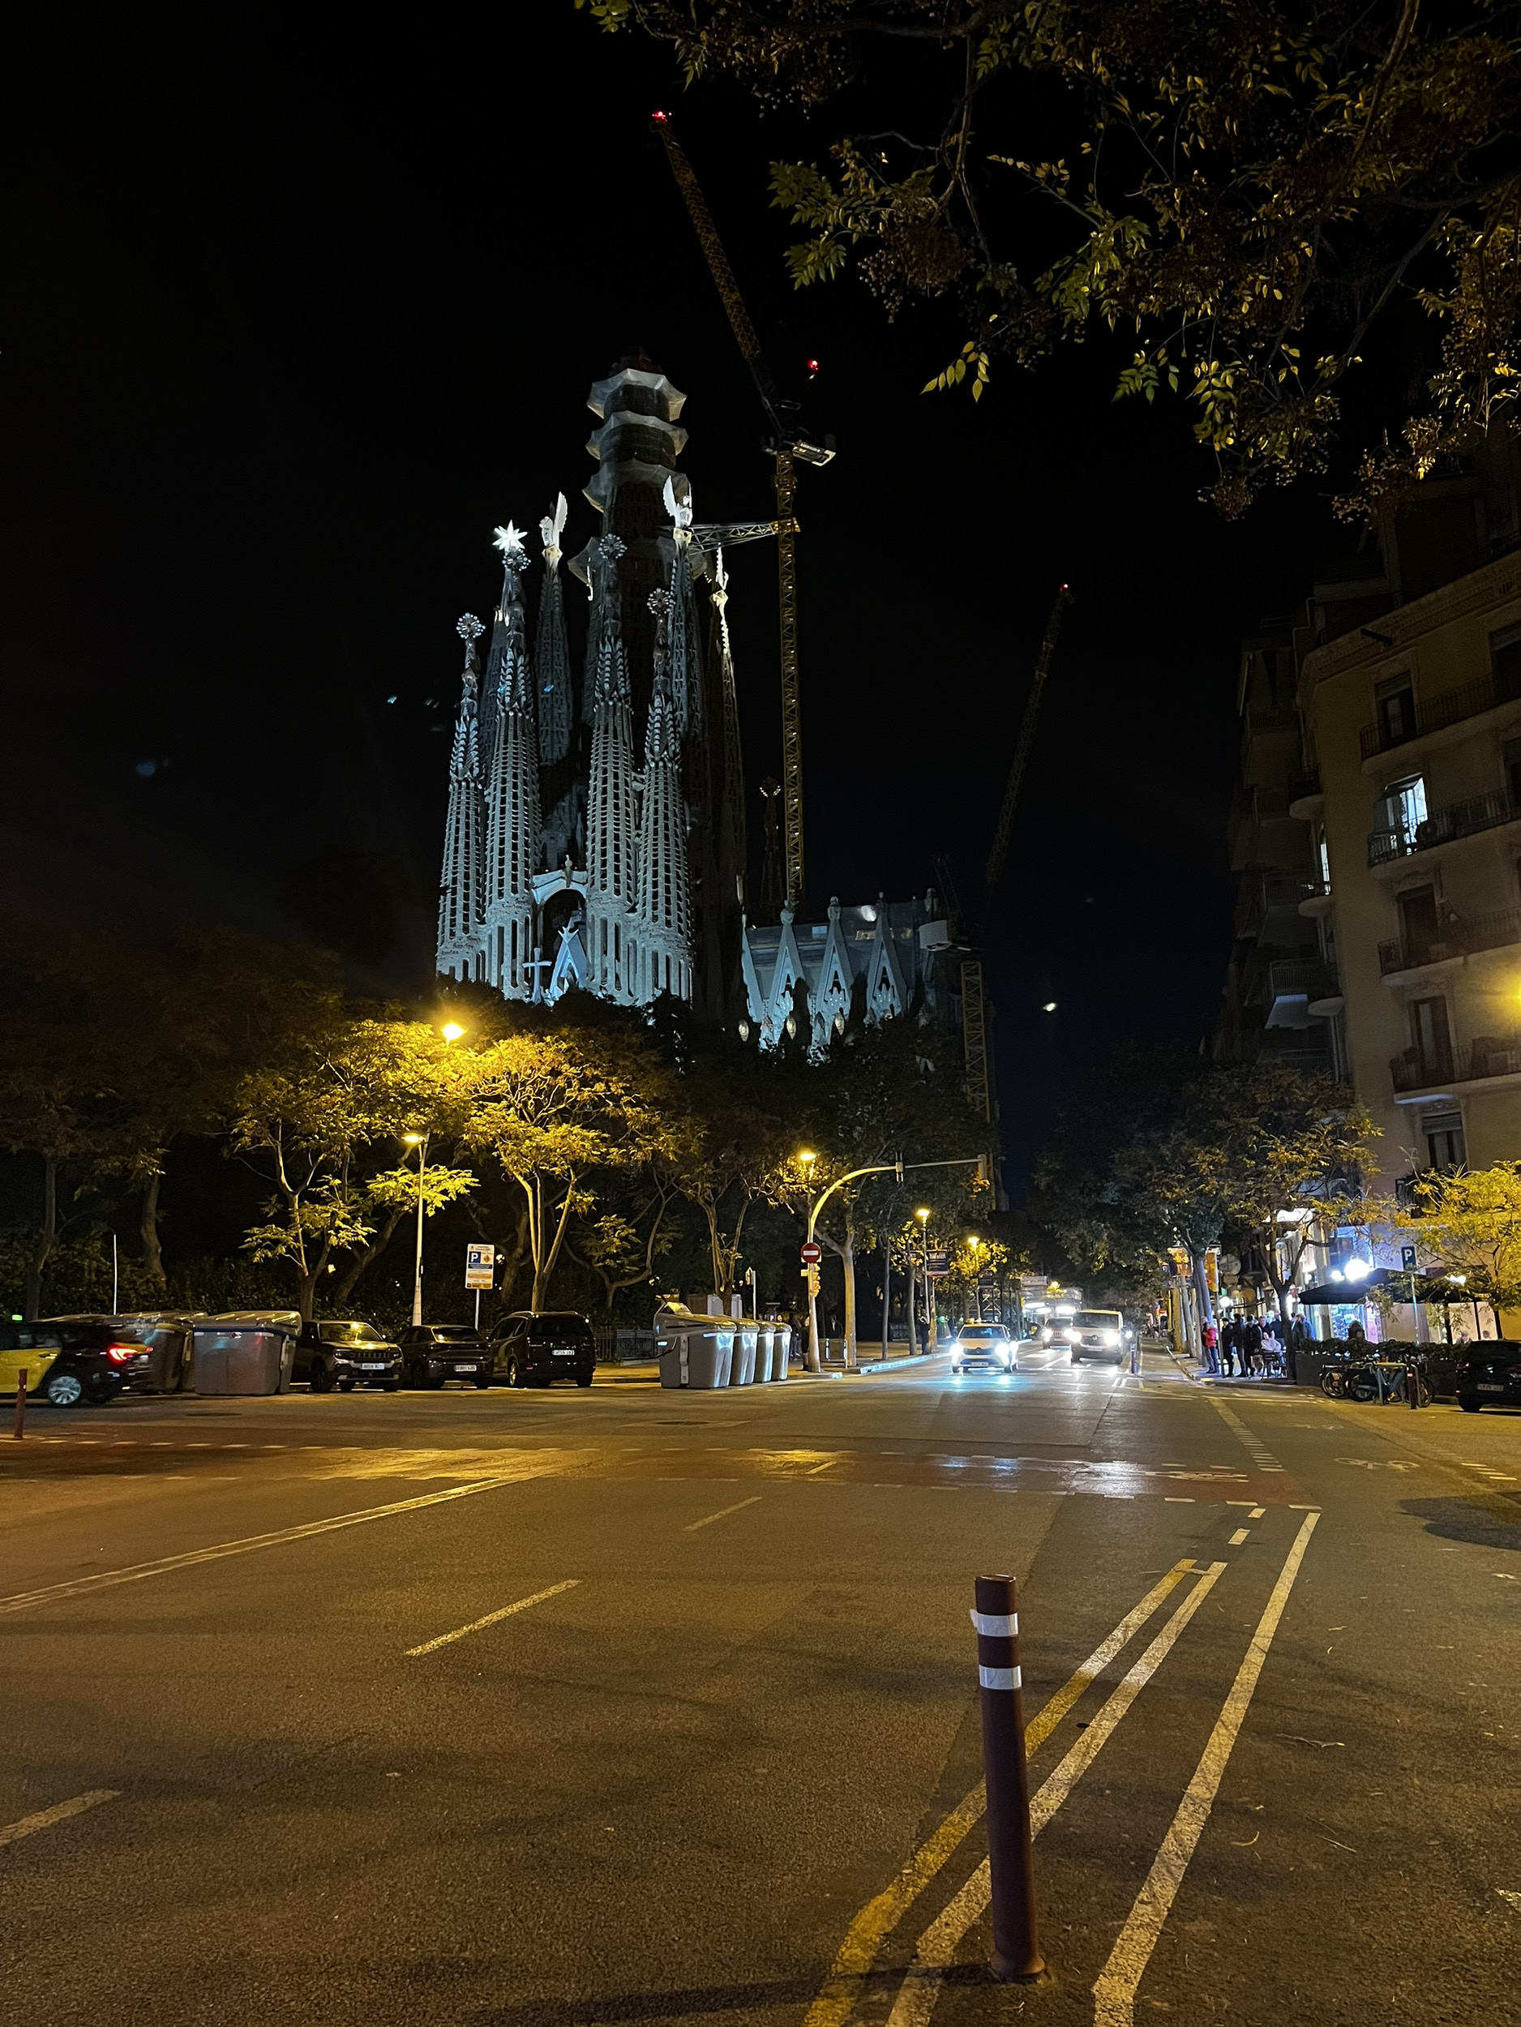
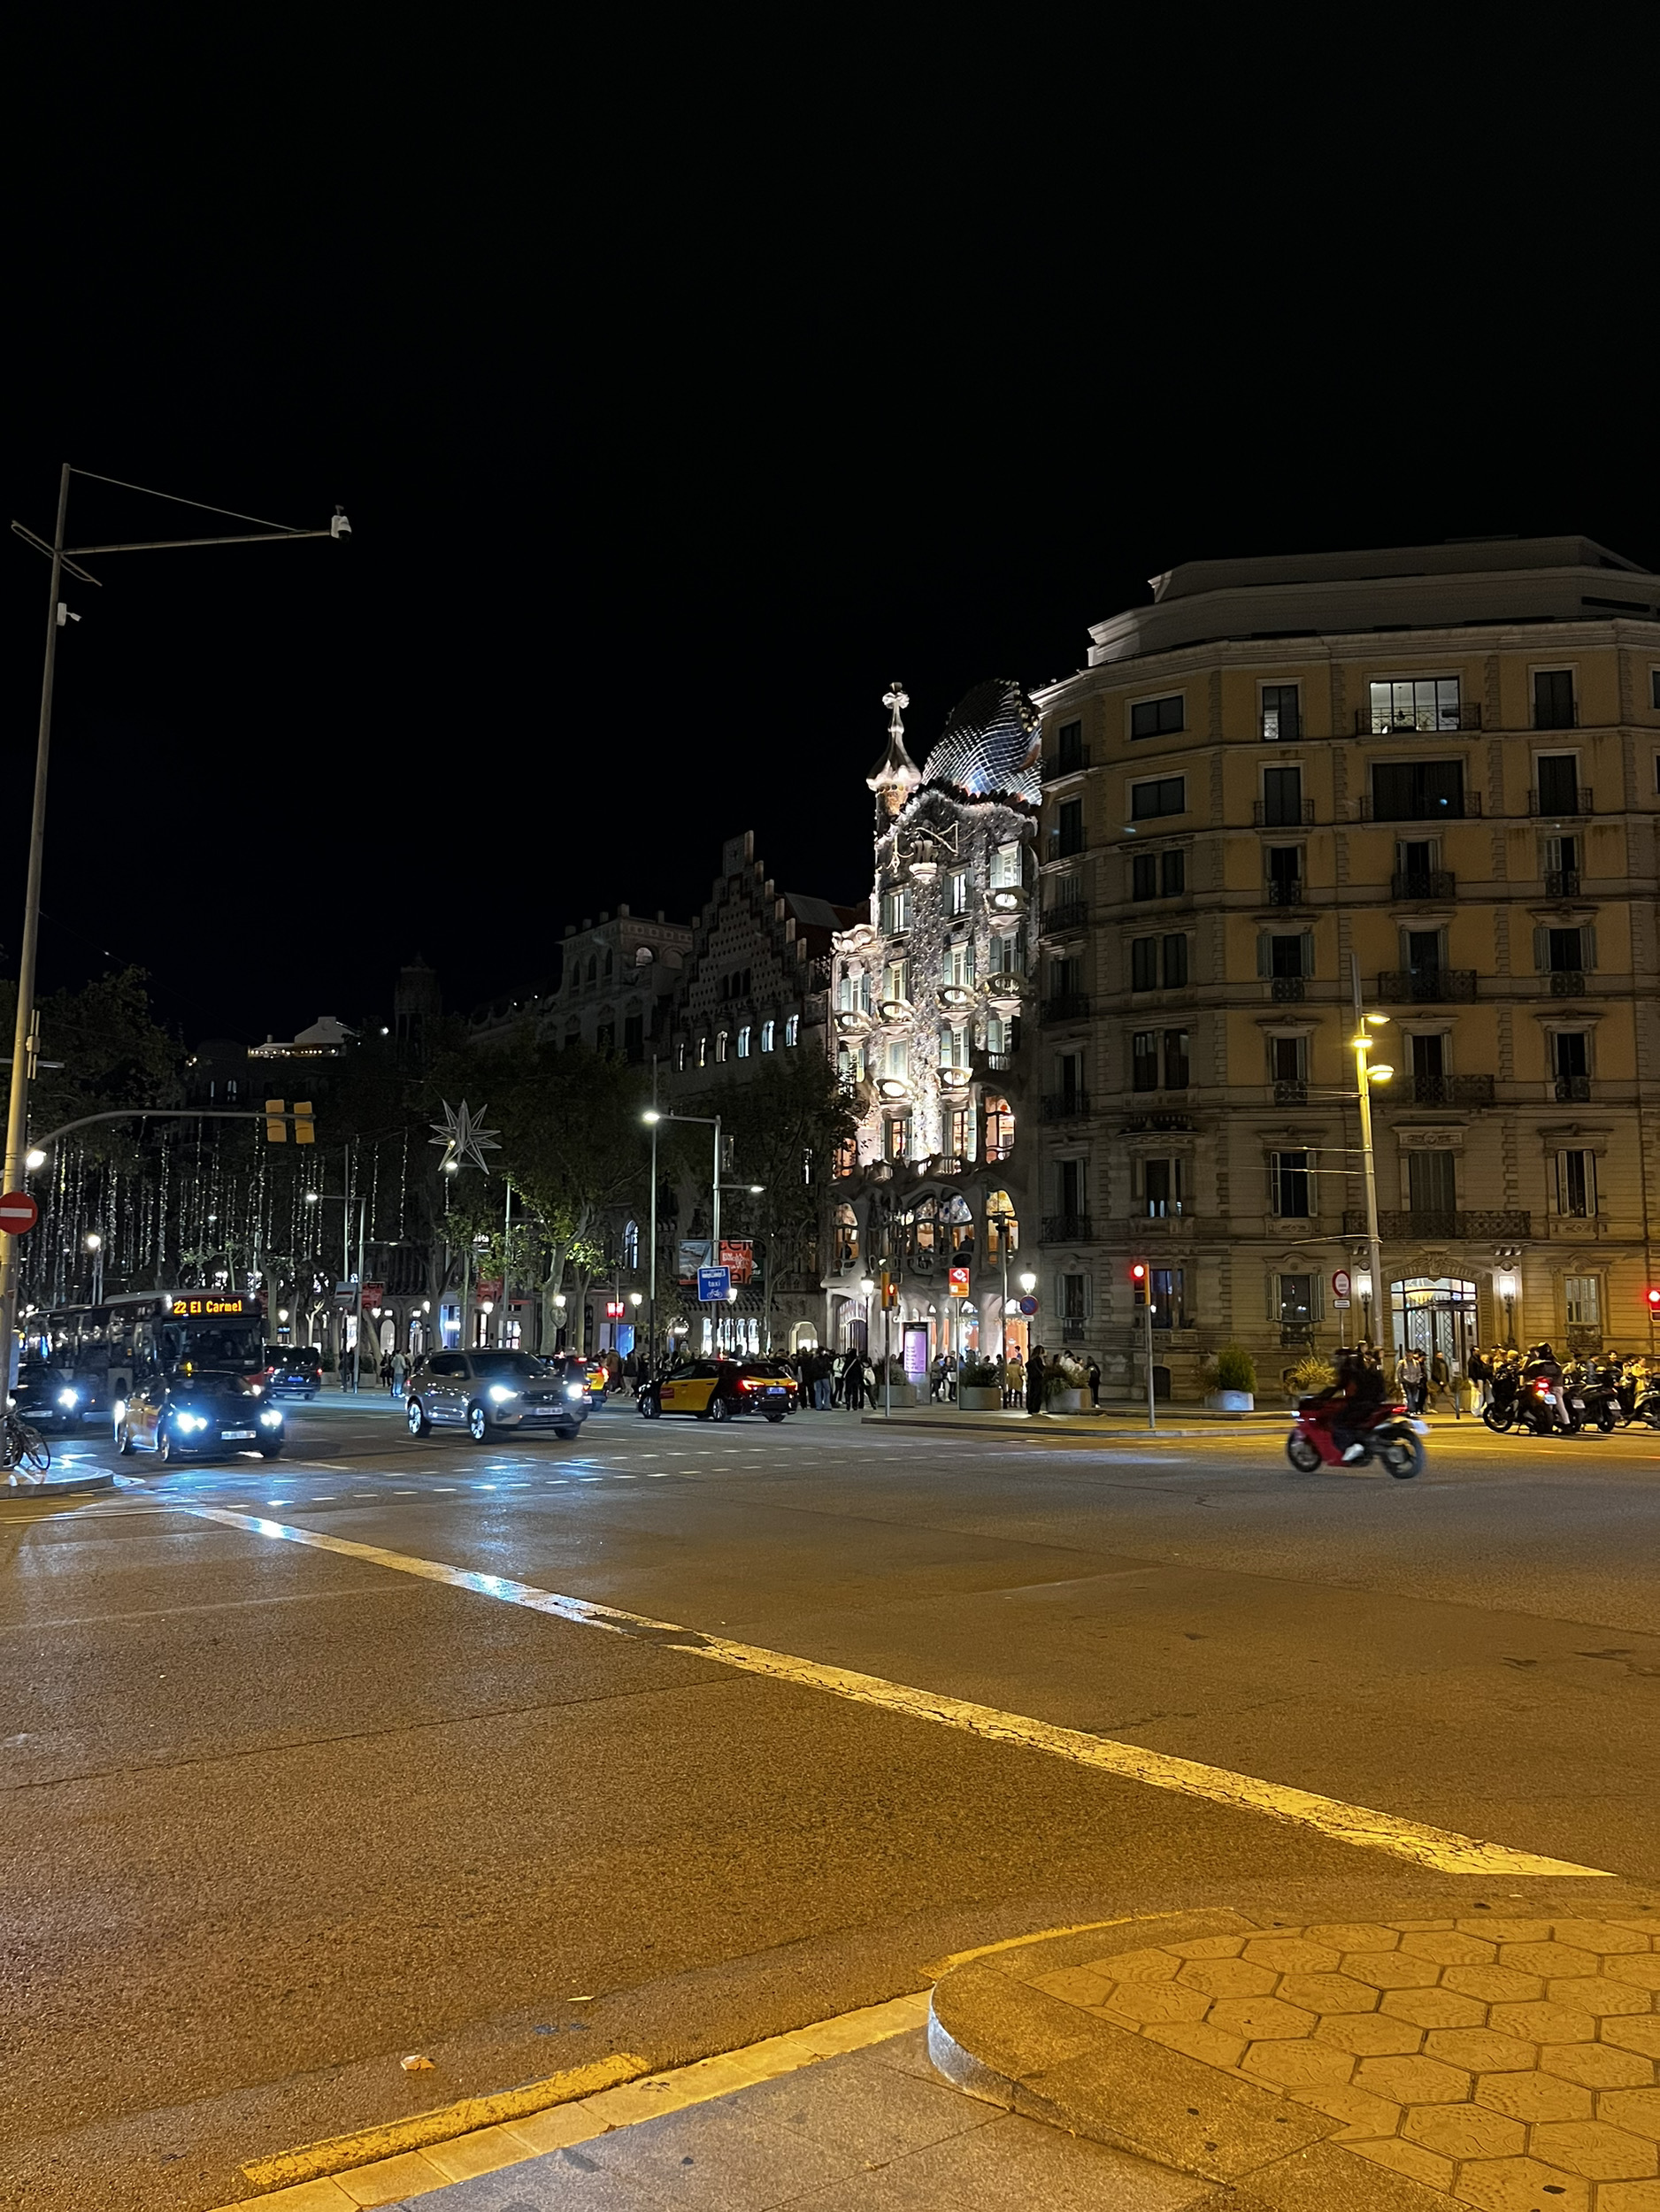
Keskiviikko 5.11.2025
Keskiviikko päivänä mulla oli aamulla hieman flunssainen olo jonka takia en osallistunut päivän ohjelman toimintaan. Kävin aamulla hotellin aamupalalla, jonka jälkeen siirryin takaisin huoneeseeni ja nukuin lisää. Noin 13.00 aikaan kävin lähikaupassa hakemassa pientä purtavaa itselleni ja tulin takaisin hotelliin, aika lailla päivä meni hotelli huoneessa levätessä. Tuntui kurjalta, että en voinut muiden kanssa osallistua ohjelmaan. Illalla kävimme huonekaverini Onnin kanssa Barcelonassa keskustassa pyörähtämässä syömässä Mc donalds pikaruoka ravintolassa.

Slide 6
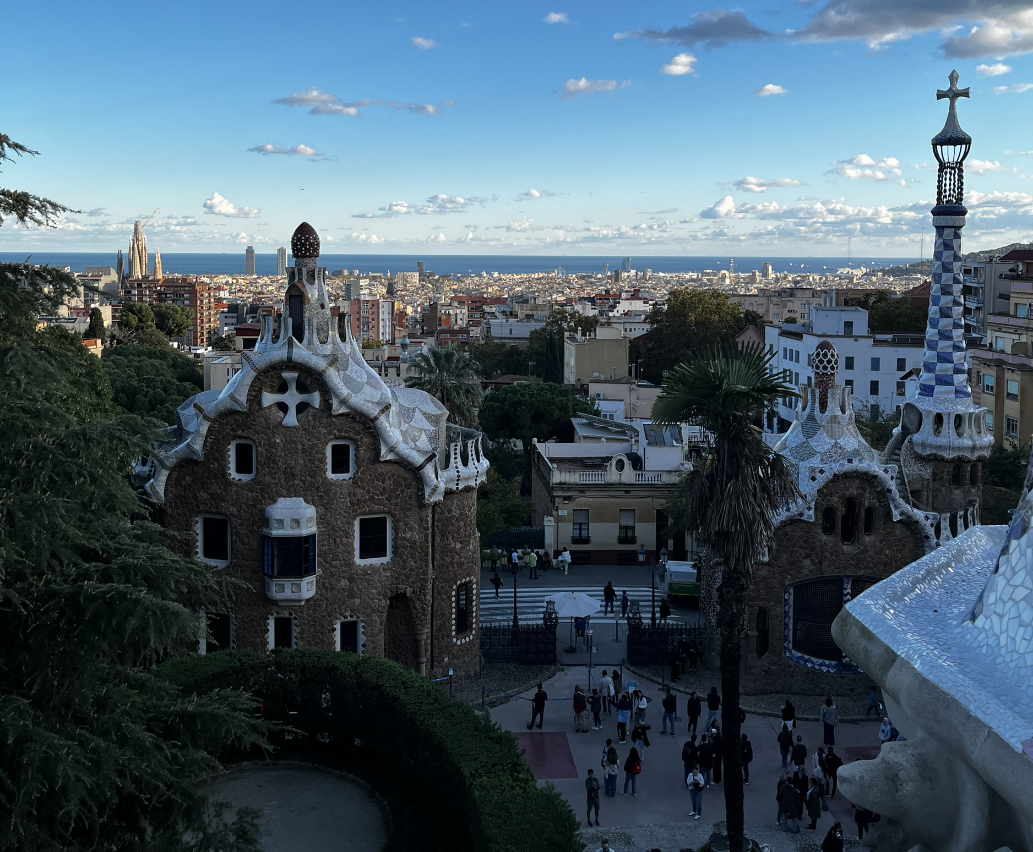
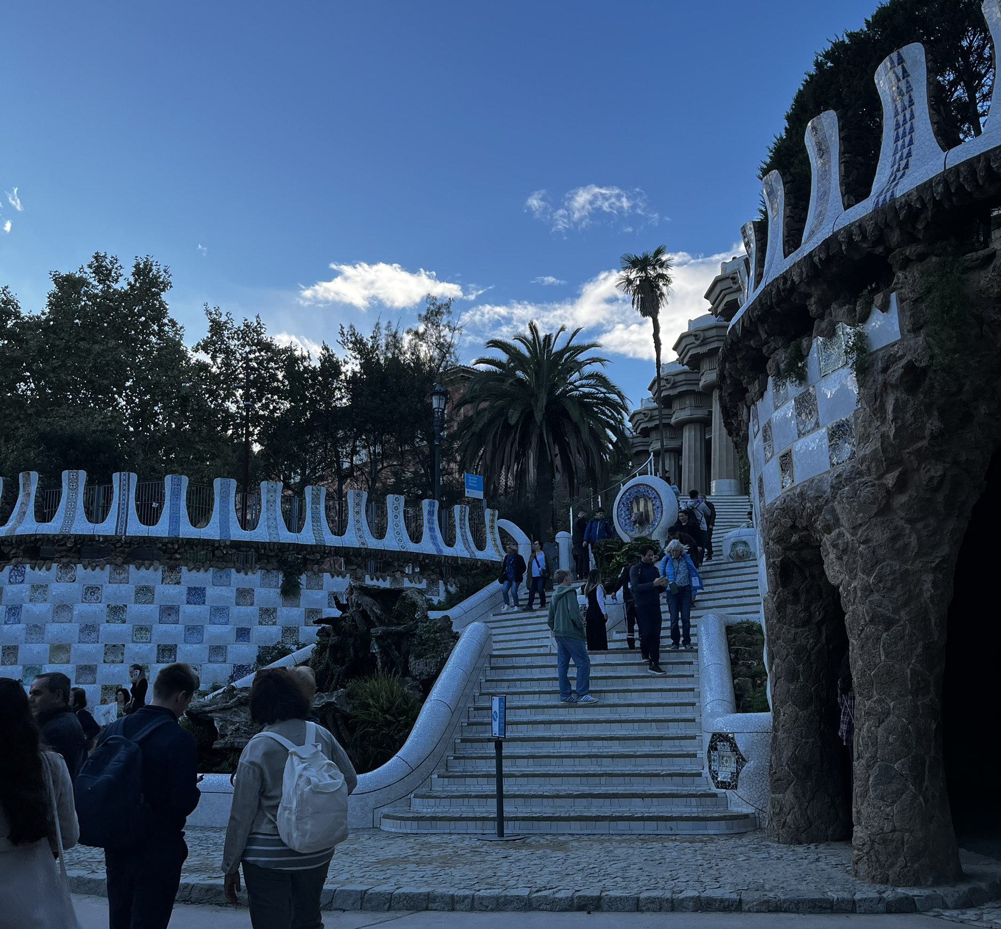
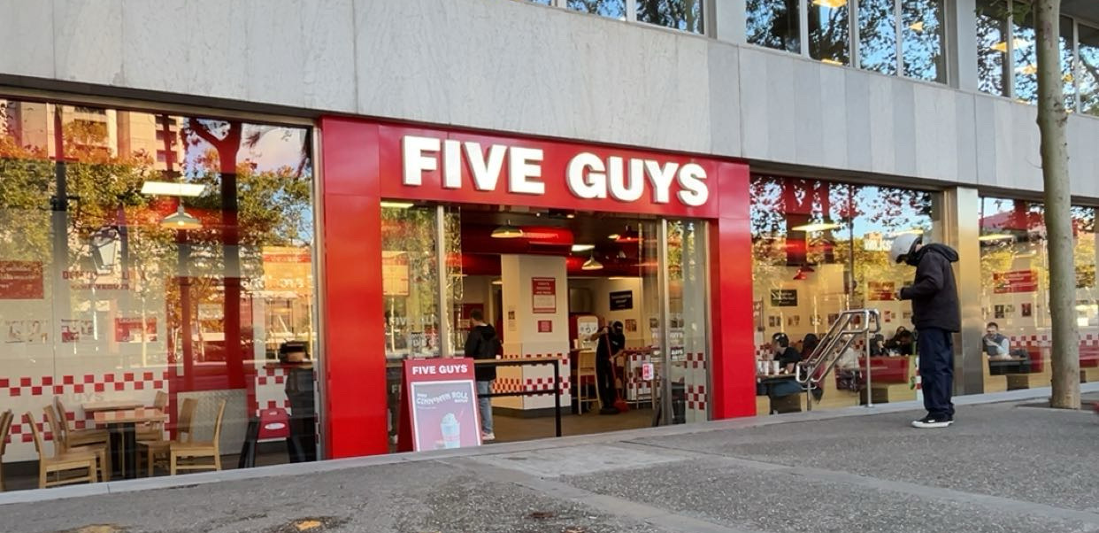
Torstai 6.11.2025
Torstaipäivä lähti iloisesti käyntiin, heräsin noin 7.00 aikaan jonka jälkeen lähdin aamupalalle. Meillä oli sen verran hyvin aikaa aamupäivällä, että aamupalan jälkeen ehdittiin levätä noin pari tuntia hotelli huoneessa jonka jälkeen lähdettiin Barcelonaa kohti shoppailemaan. Barcelonaan kyydin tarjosi paikallinen juna liikenne. Päästyämme Barcelonaan lähdettiin pariksi tunniksi kiertelemään kauppoja ja kävimme syömässä Five Guyssa, kun kävimme syömässä niin sen jälkeen lähdimme bussilla liikkumaan kohti Parc Guelia. Kiertelimme siellä kolmisen tuntia ja katsottiin nähtävyyksiä, lopuksi kokoonnuimme yhteen paikkaan ja jaettiin palkinnot. Pelattiin bingo peliä. Park Guelin jälkeen lähdimme hotellille ja käytiin illalla Cerdanyolan keskustassa syömässä Wrapit.

Slide 7
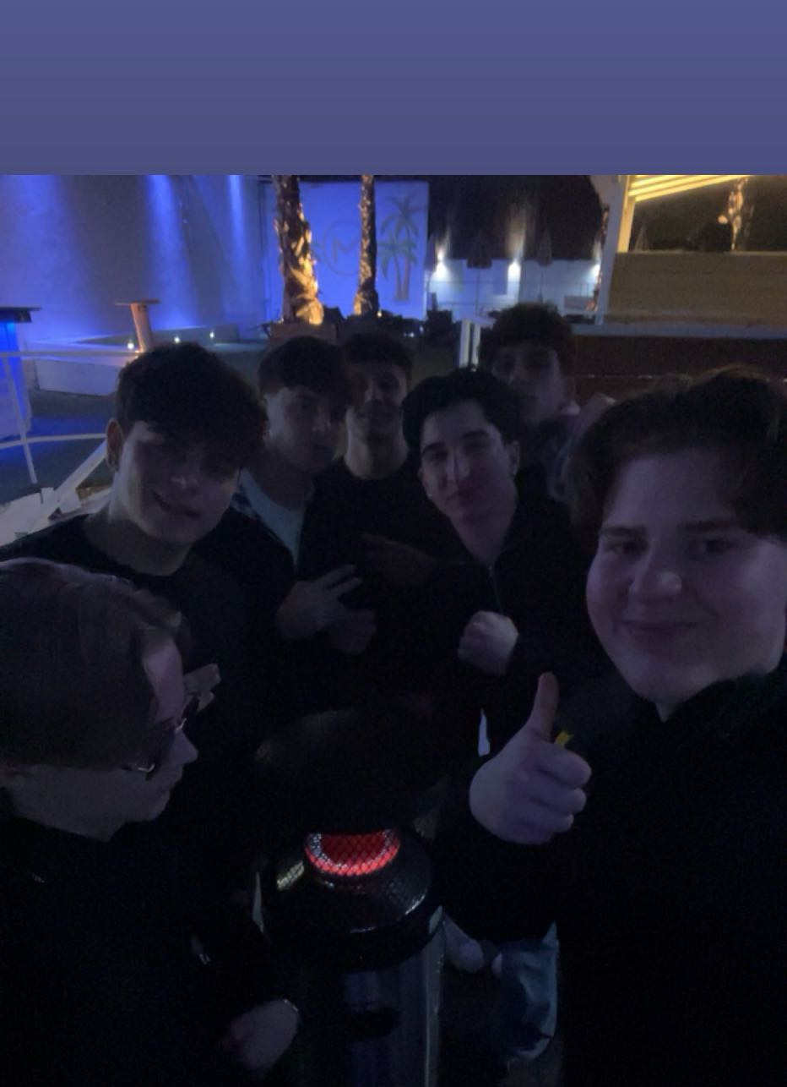
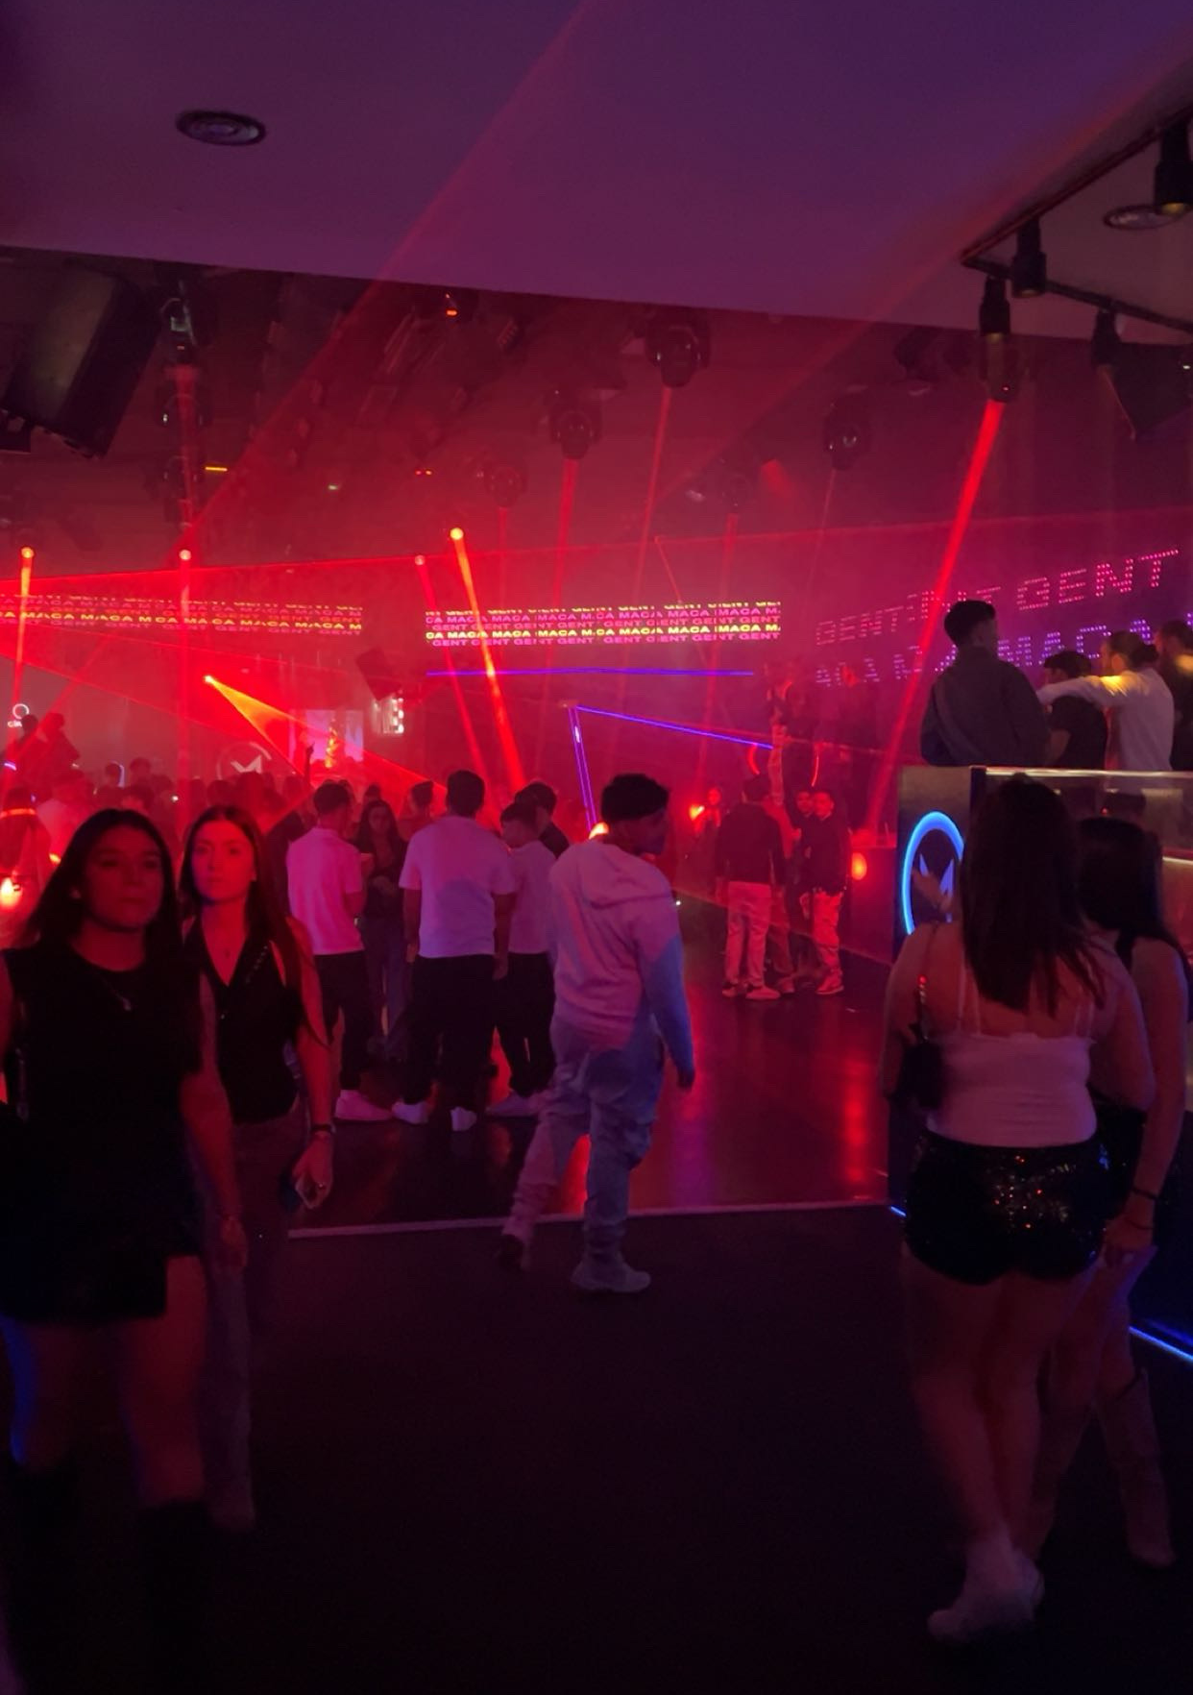
Perjantai 7.11.2025
Perjantai päivänä oli luvassa mielenkiintoista ohjelmaa, koska oli luvassa yritysvierailu Espanjan yliopistossa. Hyvän Aamupalan jälkeen, oli hetki aika levätä huoneessa, kunnes lähdimme Taxilla kohti yliopistoa. Päästyämme yliopistolle ihmeteltiin, kuinka valtava heidän yliopiston rakennus on. Saimme kunnian vetää pieni muotoinen kiertue yliopiston piha alueella ennen, kuin oli aika siirtyä tutustumaan yliopiston sisälle. Kiertelimme sisälle opettajien kesken ja tutustuimme miten heidän opetusmekaniikka siellä toimii, olimme yliopiston koululla noin parisen-kolme tuntia ennen kuin lähdimme Jaume Mimon ammattikoululle, missä meitä odotti hyvä lounas ja parin oppitunnin koulupäivä. Opiskeltiin kaikki nämä tunnit englantia. Koulupäivän jälkeen meillä oli iltavapaata ja ehdimme koulun kautta tutustua paikallisiin oppilaihin ja lähdimmekin illalla heidän kanssa perjantain illan viettoon. Lähdimme Cerdanyolan asemalta noin 22.00 liikenteeseen kohti Miracle mataroa joka on siis seuraava kaupunki Cerdanyolan jälkeen. Miracle Mataro on siis suosittu espanjalainen nuorten pieni muotoinen ravintola/yökerho. Nautimme illan vietosta siellä espanjalaisten ja muun vaihtoryhmän kesken ja lähdimme sieltä noin 1.00-2.00 pois kohti hotellia ja menimme suoraan nukkumaan.

Slide 8
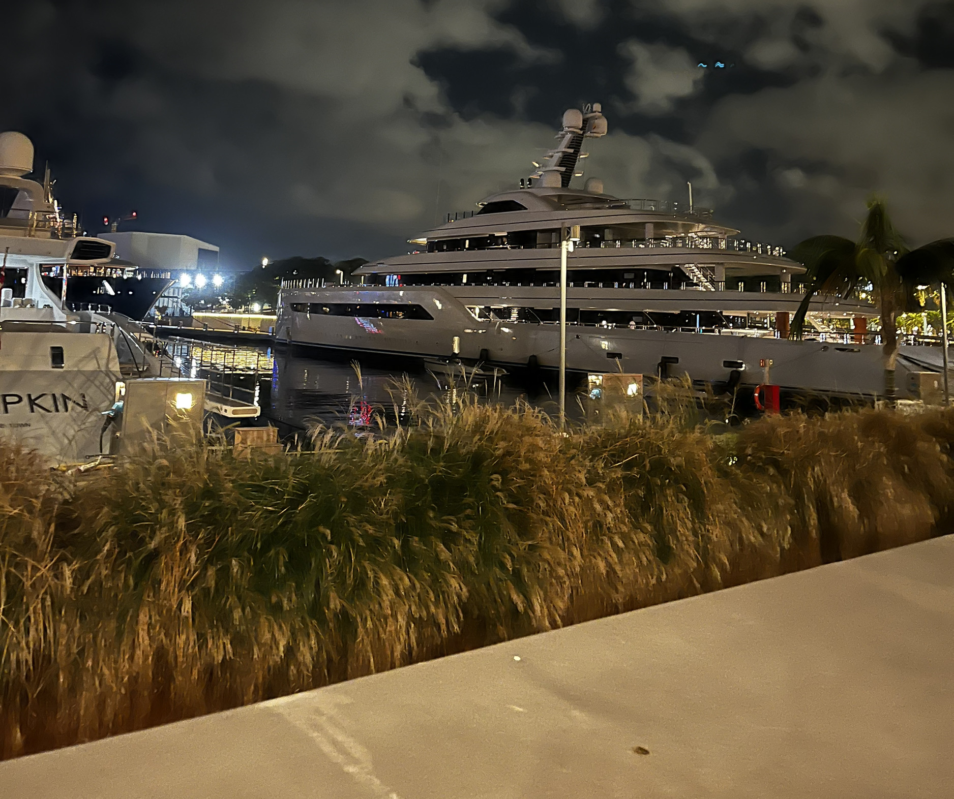
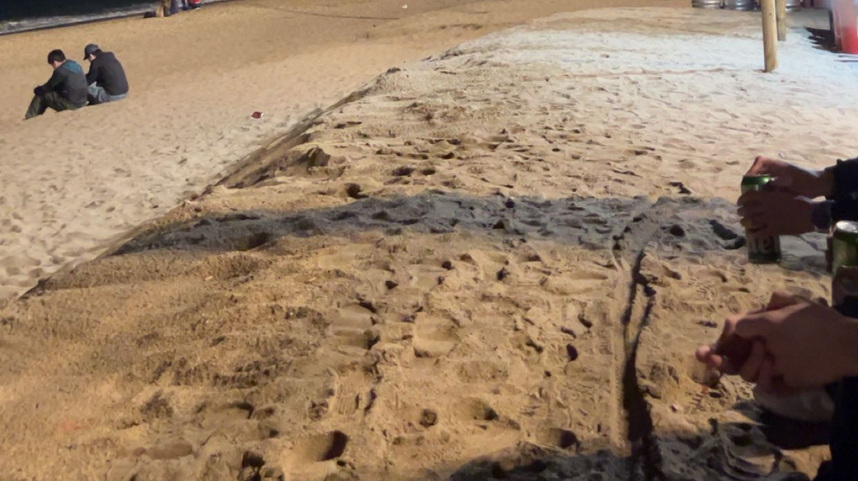
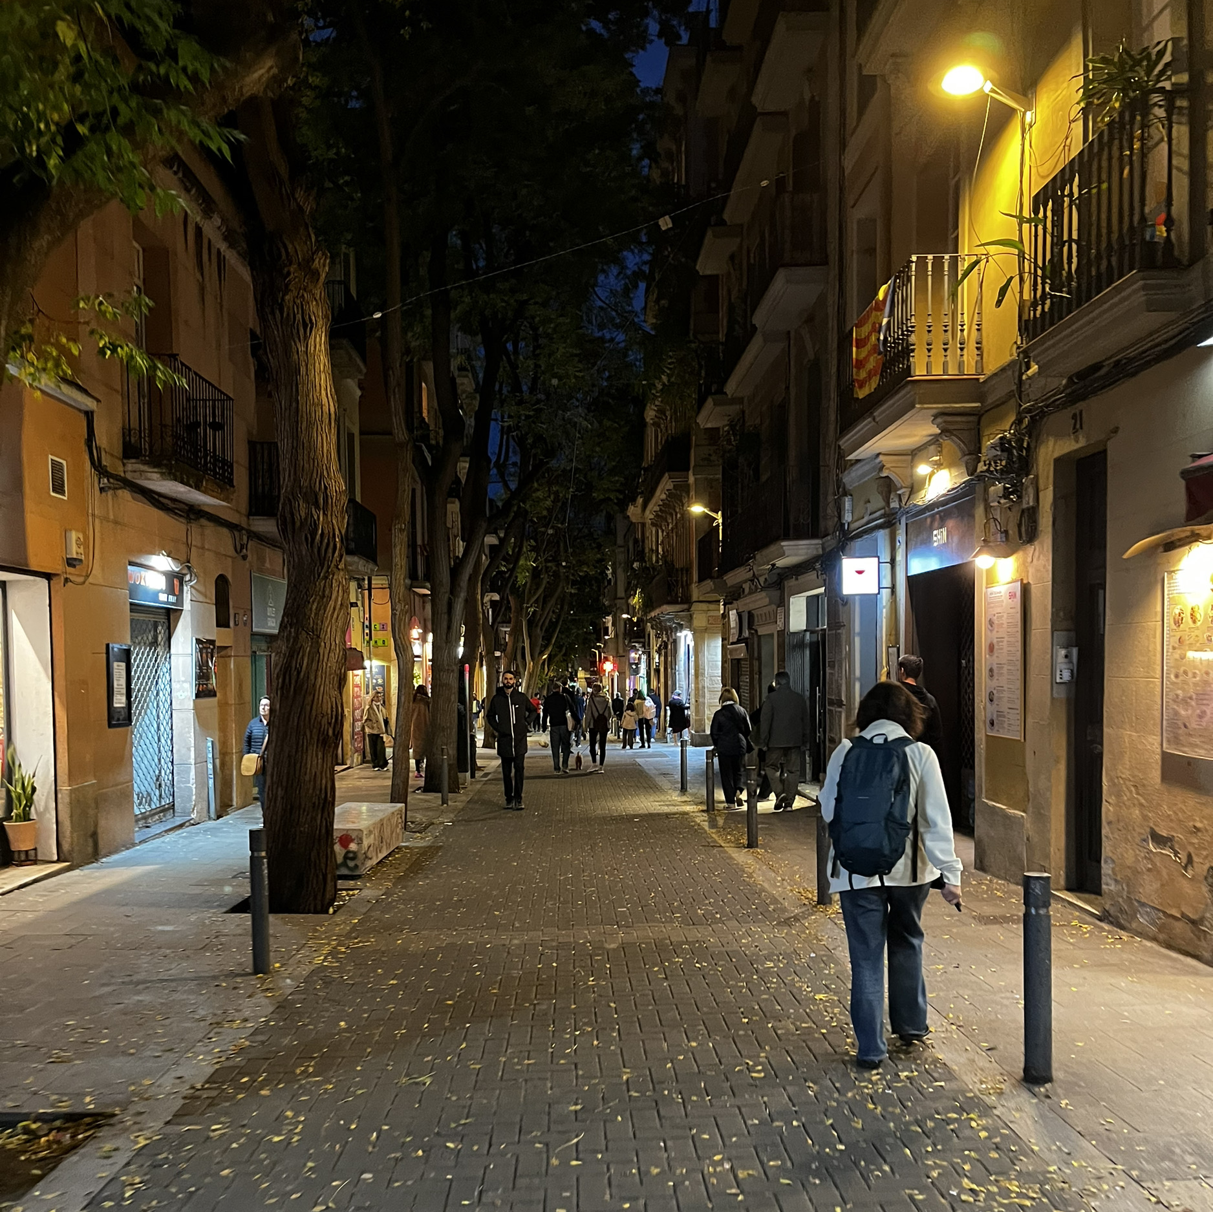
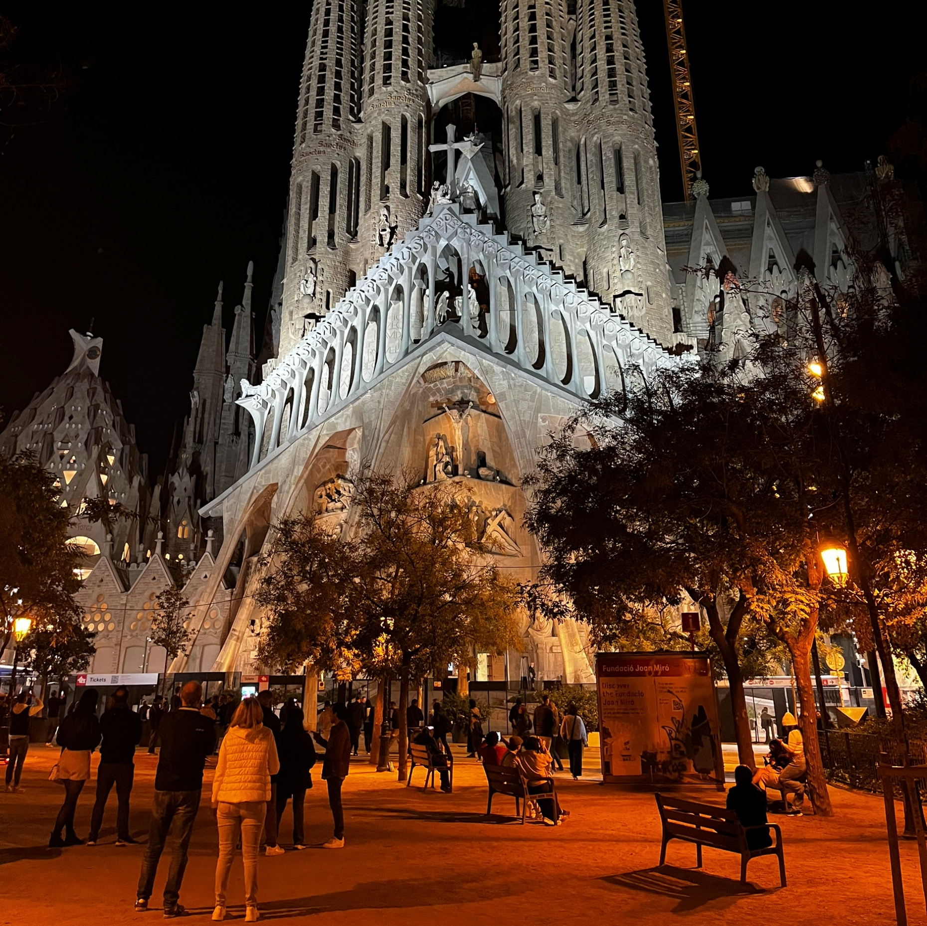
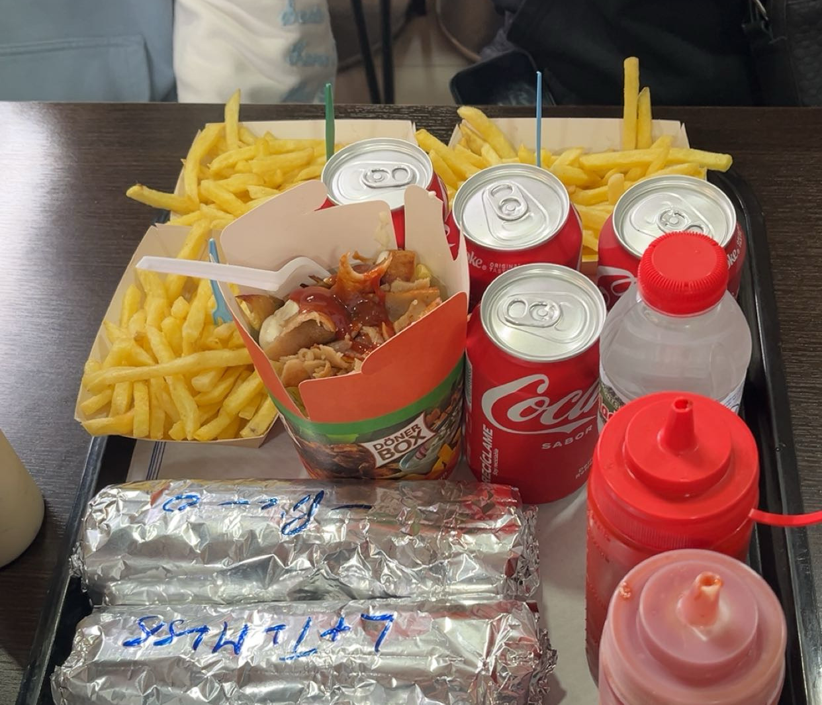
Lauantai 8.11.2025
Lauantai päivänä meillä ei ollut luvassa mitään ohjelmaa, eli sai herätä mihin aikaan itse halusi ja heräsimme suhteelliseen myöhään, ennen kuin lähdimme tekemään mitään mihinkään. Heräsimme noin 12.00 aikaan ja mietimme mitä voisimme näin viimeisenä päivänä tehdä ja päätimme, että lähdemme käymään vielä Barcelonassa viimeisen kerran ennen huomisen päivän lähtöä suomeen. Lähdimme liikkumaan hotellilta noin 15.00 aikaan kohti juna asemaa, kävimme kuitenkin ennen sitä kaupassa, koska nälkä oli tuolloin kova. Päästyämme Barcelonaan lähdimme kiertelemään vielä syvemmin Barcelonan kaupunkia ja kävimme ottamassa muutamat kuvat kirkon edestä, jonka jälkeen kävimme syömässä pihviä ja ranskalaisia hyvässä ravintolassa, ja sen jälkeen lähdimmekin pikku hiljaa kohti hotellia, ja sitä kautta nukkumaan.

Slide 9
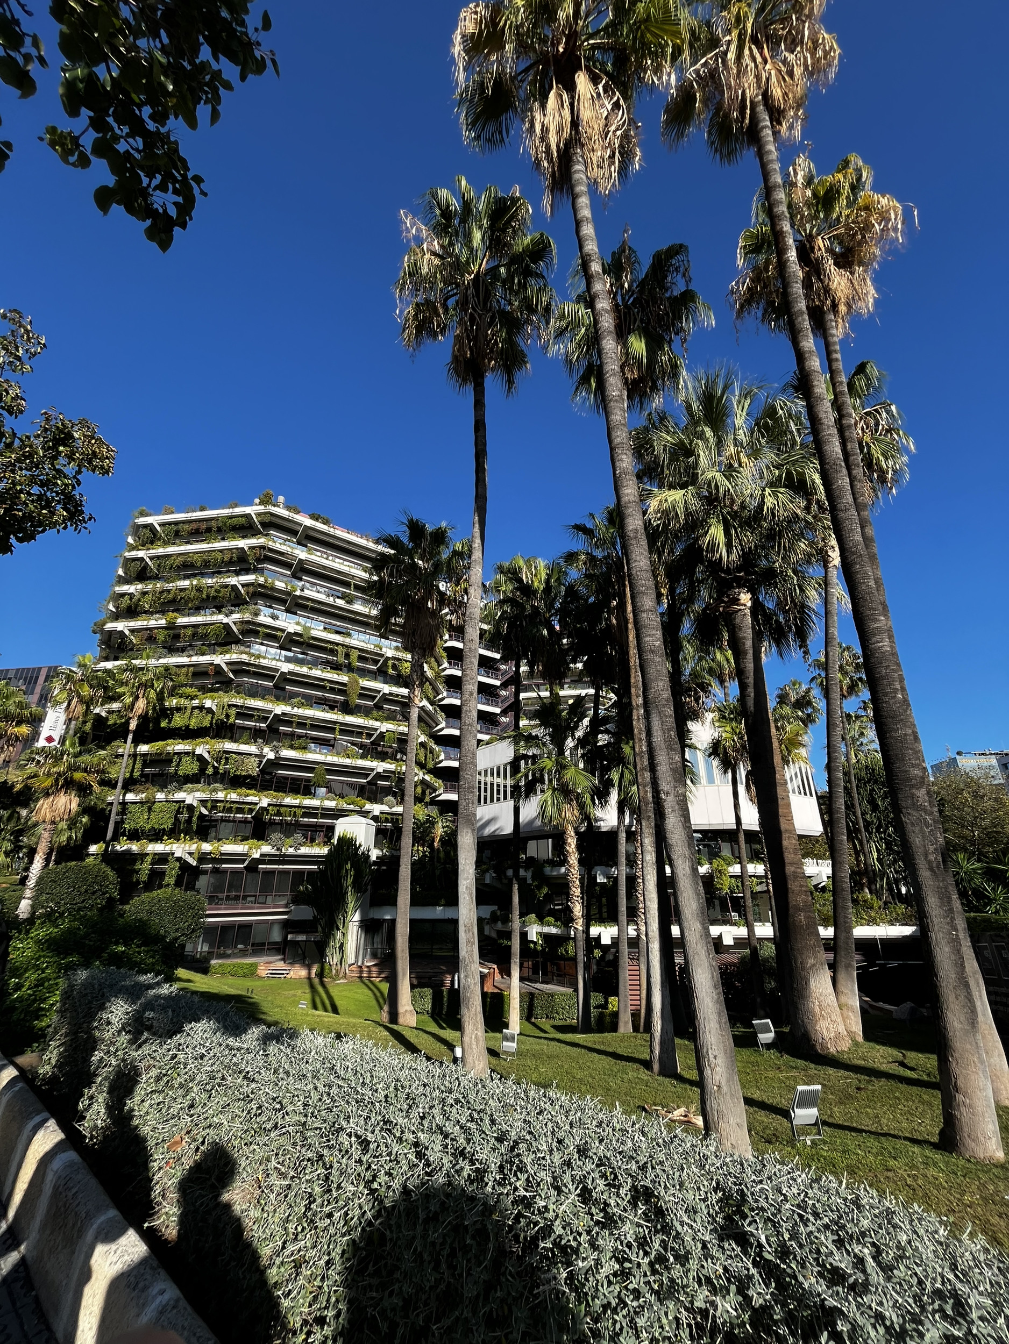
Sunnuntai 9.11.2025
Sunnuntai oli meidän matkapäivämme takaisin Suomeen jouduimme herää erittäin aikaisin ennen lähtöämme, mutta aamulla ehdin tehdä lähtöselvityksen ennen, kuin matkasimme lentokentälle. Söimme aamupalan Taxissa. Päästyämme lentokentälle lähdettiin viemään matkalaukkujamme ruumaan, ja sitä kautta turvatarkastuksen läpi syömään jotain pikaruokaa ja päädyimme Mc donaldsiin syömään. Ruuan jälkeen oli kuitenkin jonkin aikaa ennen lentoa niin katsoimme lähinnä puhelinta ja otettiin rentoa penkeillä, silloin kuin lentomme tuli lähdimme konetta kohti. Matka sujui minun osalta erittäin hyvin katsoin pari podcastia ja nukuin suurimmaksi osaksi ja olimmekin jo suomessa. Kävimme hakemassa matkalaukkumme ja suuntasin autoa kohti ja lähdin kotiin. Illalla kuitenkin vielä jaksoin purkaa tavarat matkalaukusta ja menin suoraan nukkumaan.

